Slide 2
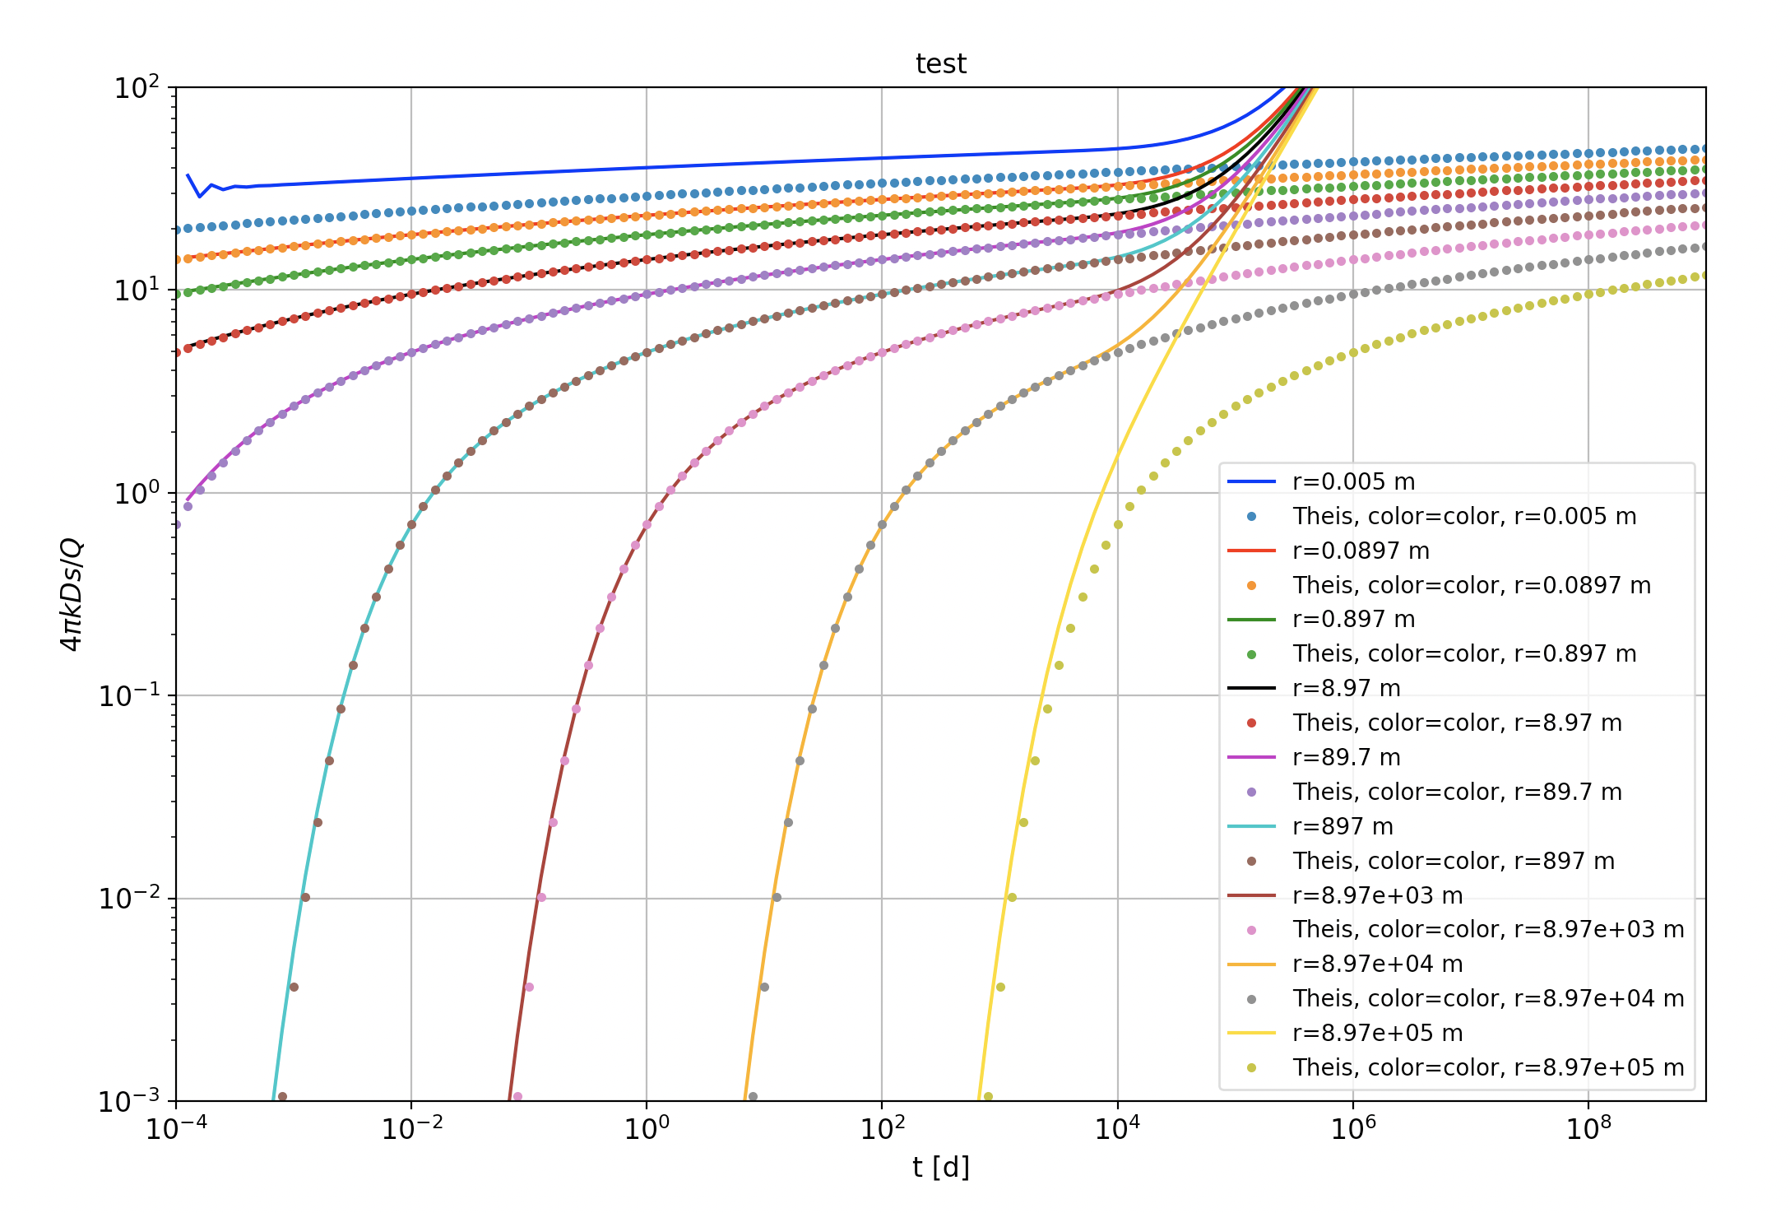
Epsilon = 0.67, HI = exp1(t[1]) → is het beste resultaat. Door goede
HI ook geen oscillaties. Het heeft dus altijd een voordeel om een goede
analytische startwaarde te kiezen.
Effect buitenrand model dicht

Slide 3
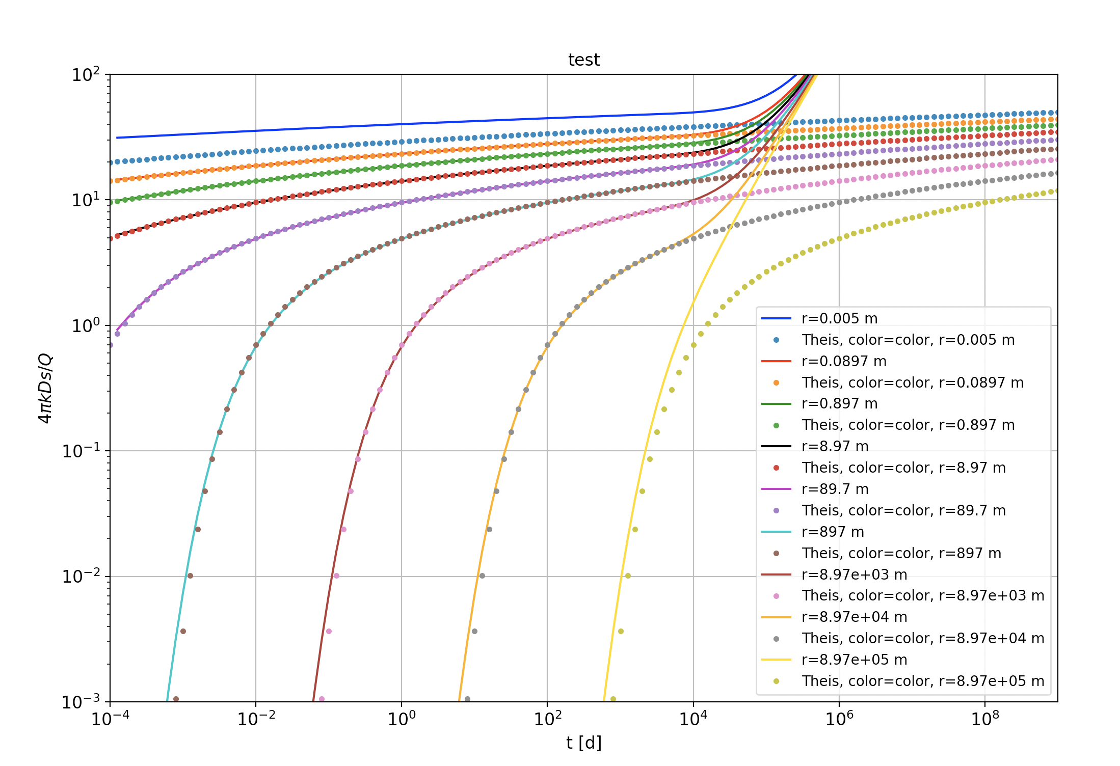
Epsilon = 1, HI = HI( voor t = 0.5 * t[0] + t[2])

Slide 4
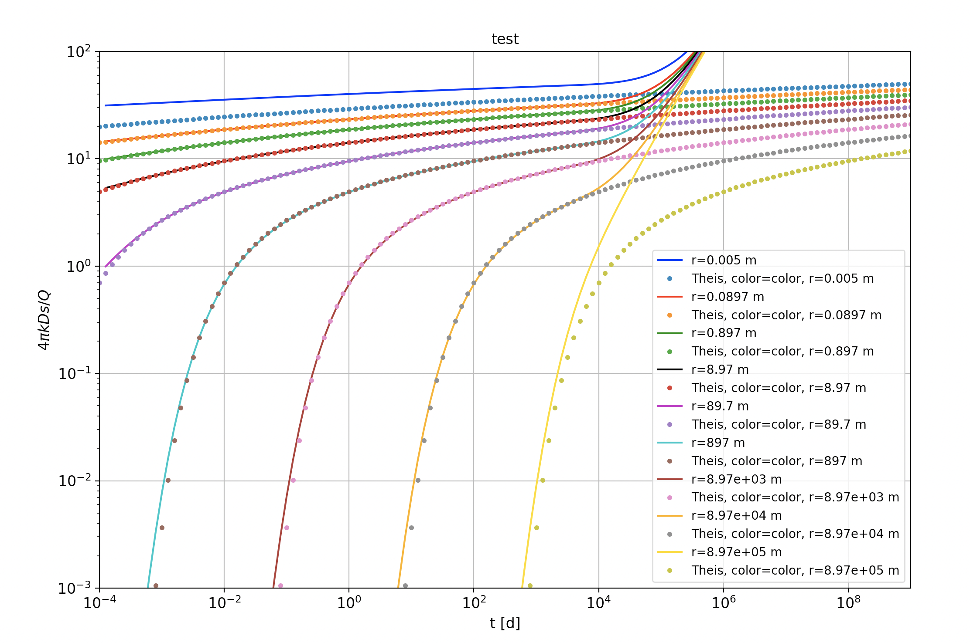
Epsilon = 1, HI = exp1(t[1])
Goed verloop bij aanvang alleen door goede analytische HI

Slide 5
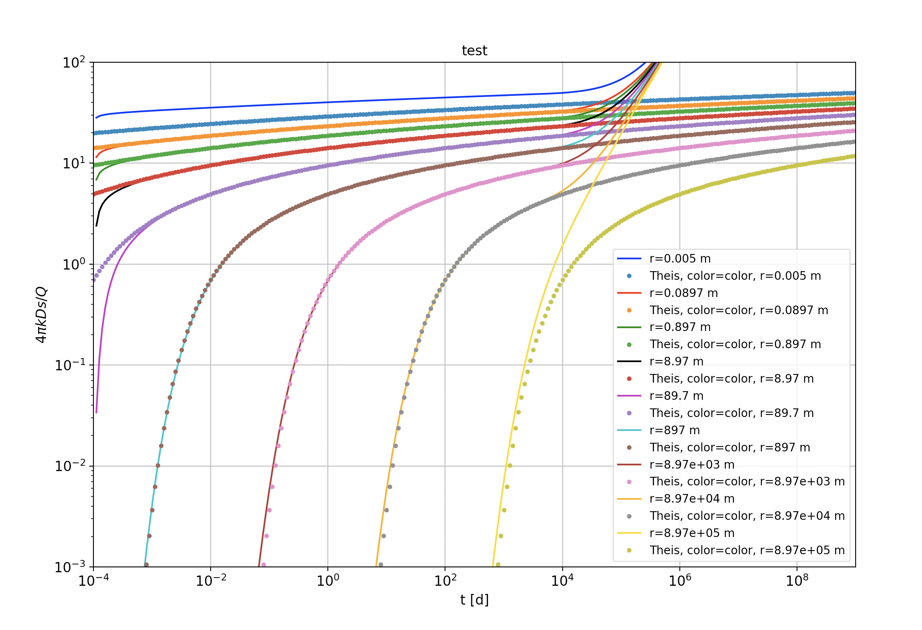
Epsilon = 1, met 20 tijdstappen per log cyclus, geen wezenlijke verbetering

Slide 6
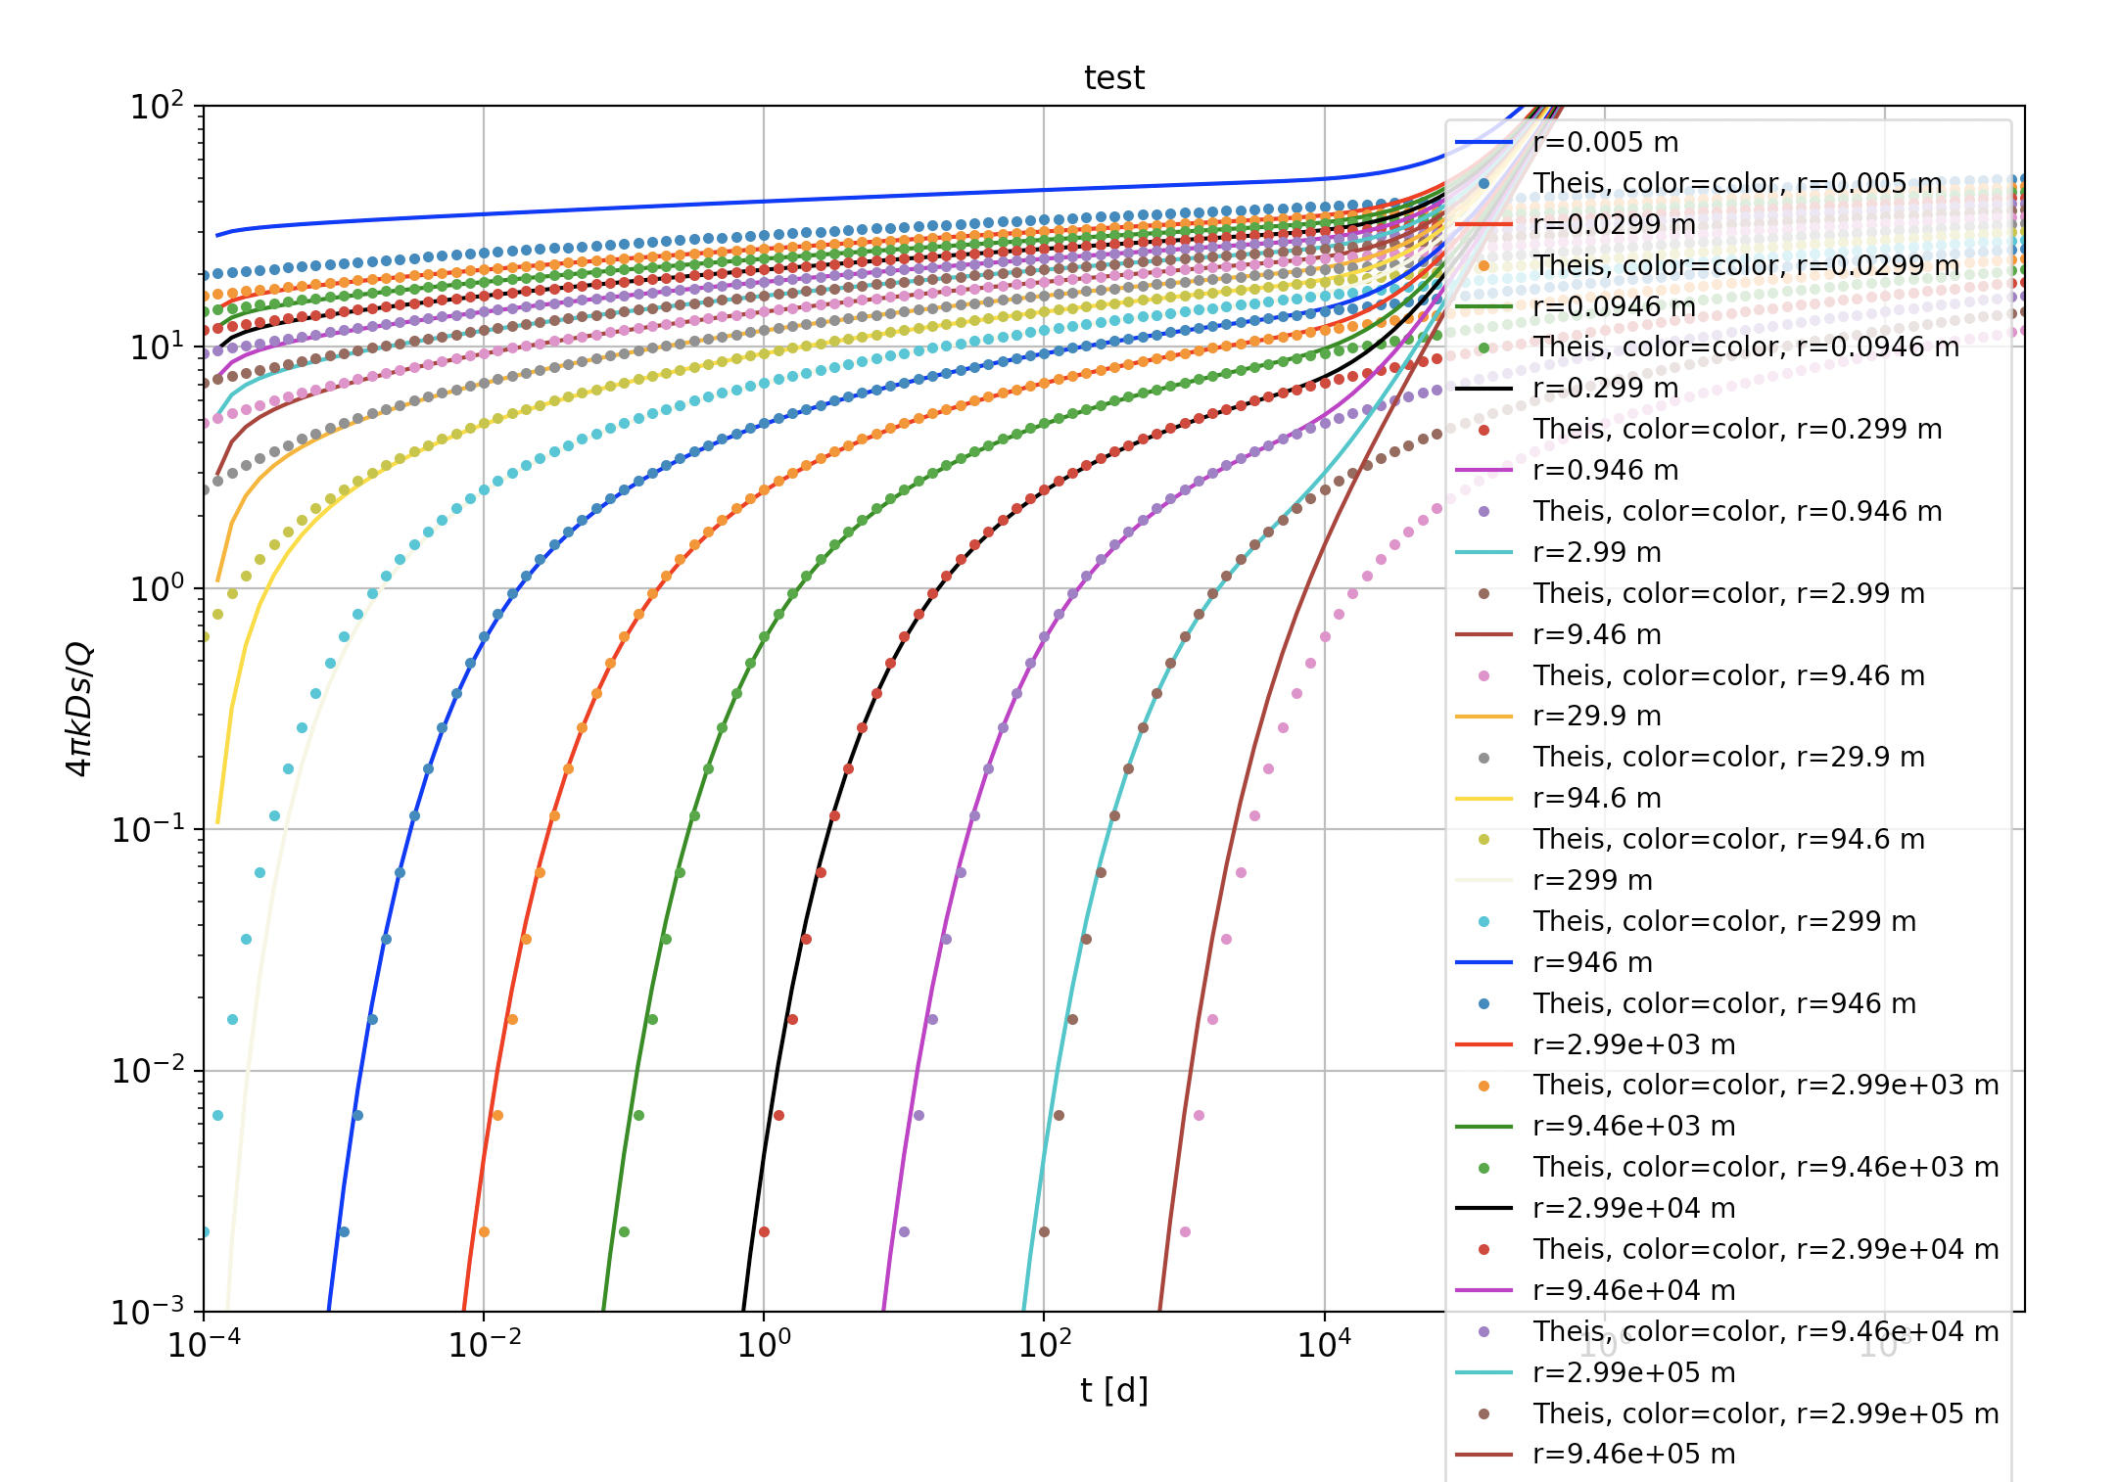
Epsilon = 1, 20 distances steps per log cycle of r
Wordt er niet beter van door logarithmische formules in model dat is al exact

Slide 7
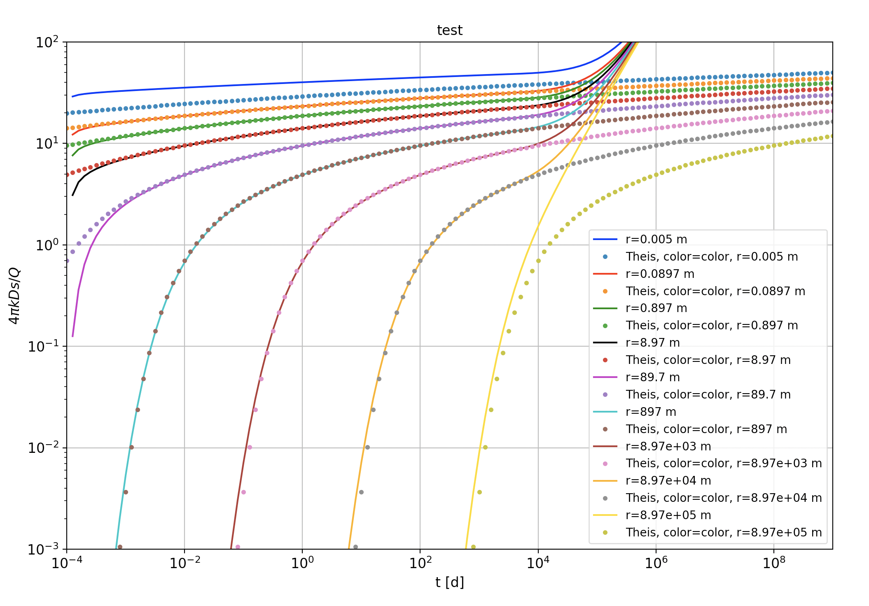
Epsilon is 1

Slide 8

Epsilon = 0.67

Slide 9
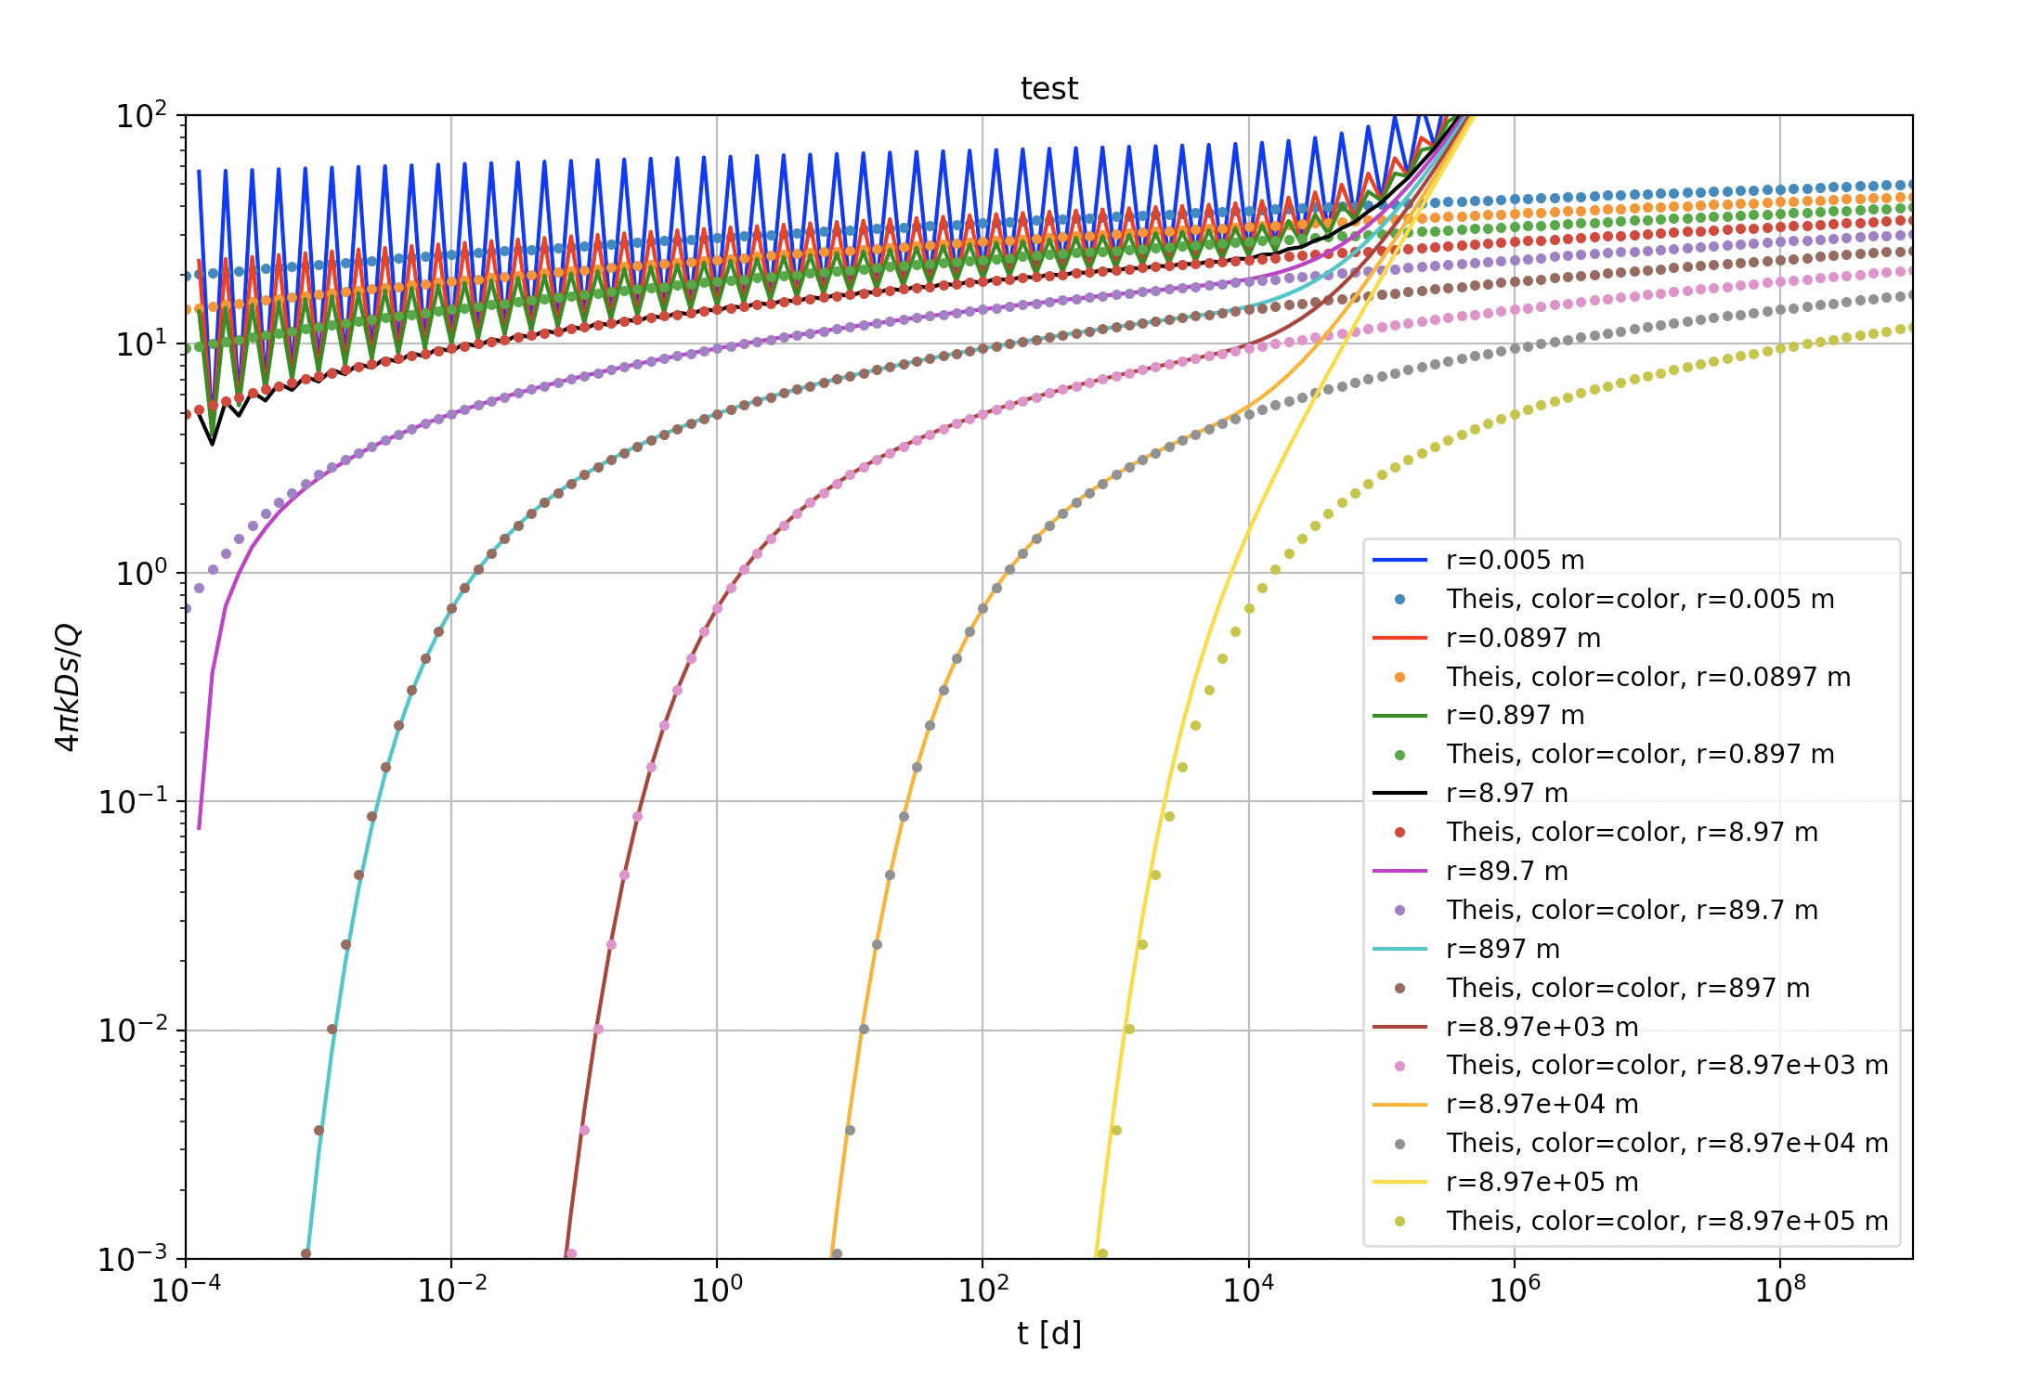
Eppsilon = 0.5

